Slide 1
“DESARROLLO DE CONCEPTO, DEL SISTEMA DE INFORMACION DE LA DIRECCION DE PLANIFICACION TERRITORIAL DEL GOBIERNO AUTONOMO DESCENTRALIZADO MUNICIPAL DEL CANTÓN DE PORTOVIEJO UTILIZANDO B.P.M.”
ESCUELA POLITÉCNICA DEL EJÉRCITO
DEPARTAMENTO DE CIENCIAS DE LA COMPUTACIÓN
Mario Ron Egas, Carlos Prócel , Carolina Lasso Cevallos

Slide 2
AGRADECIMIENTO
A la Escuela Politécnica del Ejército, especialmente a la Facultad de Sistemas e Informática, por ser una formadora de profesionales, porque las bases de conocimiento cimentadas en mí, por mis maestros, me hacen dueña de un invalorable don que estará presente en toda mi existencia.
A mis Directores de Tesis: Ing. Mario Ron e Ing. Carlos Prócel por su asesoramiento, colaboración desinteresada, sabio conocimiento y estímulo el cual contribuyó para alcanzar esta importante meta que es la conclusión de mi tesis.
Gracias a mi madre y a mi padre, que con sus sabios concejos y con su ayuda hicieron posible un triunfo más en mi vida.

Slide 3
RESUMEN
El presente proyecto realiza el desarrollo de concepto del sistema de Gestión de Trámites Municipal de la Dirección de Planificación Territorial del Gobierno Autónomo Descentralizado Municipal del Cantón de Portoviejo para lo cual se utilizó la metodología B.P.M. Business Process Management .o Gestión de Procesos de Negocio.
Se identifican los procesos relevantes y críticos para la Institución y se detallan los problemas detectados y palpados por los servidores internos, así como los clientes externos que en este caso son los ciudadanos que solicitan o requieren los servicios. Se realiza la revisión, análisis y optimización de los procesos seleccionados, en base a entrevistas y documentos recopilados en el GAD Municipal de la Ciudad de Portoviejo.

Slide 4
RESUMEN
Uno de los objetivos de un proyecto de desarrollo de concepto es lograr la descripción de las soluciones a los problemas operativos encontrados, por lo que se aplica la metodología Gestión de procesos de Negocio B.P.M. para lograr la eficacia y eficiencia interna y de esta manera la mejora en los servicios brindados.
Se realiza el diagnóstico de la situación actual, en la que se da prioridad a la atención al usuario, además de medir también el grado de madurez en los procesos de aprobación de planos y control de construcciones y su concordancia con la ley, luego se define el diseño de los procesos mejorados; en estos se establecen políticas, normas y demás elementos de un proceso. Se elabora la Norma de Procedimientos, en la que se detallan las actividades a seguir con sus respectivos responsables. Además de define la especificación de requerimientos de los sistemas a desarrollar una vez que ya cuentan con procedimientos. Finalmente se establece métricas e indicadores que nos permitan llevar un control del proceso.

Slide 5
INTRODUCCION
Un concepto describe una idea, que propone una solución para un problema, con el suficiente detalle como para desarrollarla a través de experimentación y análisis. El concepto describe QUÉ idea es, PORQUÉ es necesaria esta solución (descripción del marco estratégico-operacional) y CÓMO podría hacerse, infiriendo que capacidades serán necesarias.
El desarrollo de concepto se apoya en el proceso de investigación, a través de la cual se determina si las soluciones propuestas resuelven el problema planteado. Con el análisis y las conclusiones obtenidas se depuran las soluciones. Este proceso se denomina Desarrollo y Experimentación de Concepto (Concept Development & Experimentation, CD&E).
Para realizar este trabajo se ha tomado como base a la metodología Gestión de procesos de Negocio (Business Process Management o BPM en inglés) para mejorar la eficiencia a través de la gestión de los procesos de negocio, que se deben modelar, organizar, documentar y optimizar de forma continua. Como su nombre sugiere, BPM se enfoca en la administración de los procesos dentro de una organización.

Slide 6
INTRODUCCIÓN
La metodología BPM se origina de los sistemas de workflow que existen desde el fin de la década de 80. Se trata de un conjunto de softwares, donde están incluidos los procesos utilizados para administrar el performance de la empresa, las metodologías que direccionan a algunos procesos (como el Balanced Scorecard, o gestión con base en el valor) y los indicadores usados para medir el performance, de acuerdo con los objetivos estratégicos y operacionales. Independientemente de que nació del workflow, la propuesta de BPM no pretende substituir otras soluciones de TI.
El presente proyecto pretende mejorar la calidad del servicio al usuario a través de la aplicación de procesos racionalizados y posteriormente sistematizados previo a un análisis exhaustivo que permita dar un diagnóstico sobre la situación actual y sus problemas, luego definir la norma de procedimiento a aplicar y diseñar los flujos de los mismos, permitiendo así llevar un control de los procesos de planos aprobados y el control de construcciones, reduciendo así los riesgos asociados a todos los servicios que brinda el Área con la finalidad de generar el servicio donde se garantice la continuidad , disponibilidad y calidad de servicio prestada a los usuarios internos como externos.

Slide 7
OBJETIVOS
Objetivo General
Elaborar el concepto del sistema de Gestión de Trámites Municipal de la Dirección de Planificación Territorial del Gobierno Autónomo Descentralizado Municipal del Cantón de Portoviejo, utilizando la metodología BPM.
Objetivos Específicos
Del mapa de procesos de la Dirección de Planificación Territorial, determinar los procesos críticos a ser racionalizados e integrados al Sistema de Gestión de Trámites del GAD Municipal en base a la gestión BMP y los requerimientos y necesidades de los involucrados en dichos procesos y de las autoridades.
Levantar la información de los procesos críticos a racionalizar, con las actividades o tareas manuales y semiautomáticas que realizan el personal técnico-administrativo de la Dirección de Planificación Territorial.
Evaluación y Análisis de la información los procesos levantados, enfocándose en las estrategias, tácticas y la infraestructura tecnológica de información, que contribuyen al logro de los objetivos de la Institución y aplicando la metodología BPM.

Slide 8
OBJETIVOS
Objetivos Específicos
Diseño de los procesos ideales orientados a la eficiencia y eficacia, basados en la investigación de los procesos actuales que realiza el personal técnico–administrativo, y la búsqueda de soluciones a los problemas y deficiencias detectadas.
Elaboración la Norma de Procedimiento y gestión para su aprobación.
Elaborar la especificación de requerimientos del sistema.
Entrega de los flujos de los procesos racionalizados a la Dirección de Informática para que los sistematicen e integren en el Sistema de Gestión de Trámites Municipal del GAD Municipal.
Elaborar el plan de Implementación de los procesos racionalizados y sistematizados, socializando y capacitando al personal técnico-administrativo involucrados en el proceso.
Emitir conclusiones y recomendaciones que permitan asegurar el cumplimiento de la implementación de procesos, llevando los controles necesarios para medir la eficiencia y efectividad de los procesos, por medio de indicadores establecidos en los mismos.

Slide 9
DESARROLLO
Levantamiento de información
ANALISIS DE LA información
ELABORACIÓN DEL FLUJO DE PROCEDIMIENTO OPTIMIZADO Y ELABORACIÓN DE LA NORMA DE PROCEDIMIENTO
ELABORACIÓN DE LA ESPECIFICACIÓN DE REQUERIMIENTOS

Slide 10
Levantamiento de la información
Con las encuestas, entrevistas y recopilación de información obtenidas, se pudo conocer cómo funciona en la actualidad el proceso de Aprobación de Planos, Permisos de Construcción y Garantías, y además se detectaron varios problemas críticos los mismos que se describen a continuación:
No cumple con todo lo dispuesto en la ley, se lo ha estado ejecutando en incumplimiento con la Ordenanza de Reglamentación Urbana, en cuanto al cobro de garantías de fiel cumplimiento de construcciones, provocando que muchos ciudadanos incumplan con lo establecido en los planos aprobados
Es un proceso lento, engorroso y operativo, existen pasos o tareas repetitivas, se pierden o traspapelan trámites, se solicitan demasiados requisitos, algunos son innecesarios, pues constituyen información interna que pueden obtenerla fácilmente directamente de las aplicaciones sistematizadas existentes, provocando que muchos ciudadanos opten por evadir trámites y realicen construcciones clandestinas sin permisos u opten por pagar tramitadores internos.

Slide 11
Levantamiento de la información
Para ejecutar las actividades o tareas del proceso, no existen herramientas y documentos de trabajo tipo que permitan facilitar el cumplimiento por parte de los involucrados en el proceso, para obtener información específica que sea registrada en un sistema.
No se cuenta con una base de información centralizada, para obtener información precisa y oportuna que permita agilizar y simplificar los trámites, de la ciudadanía, no se llevan controles, medidores o indicadores que permitan controlar el proceso a través de reportes que contengan información gerencial para toma de decisiones.
Para el proceso de Aprobación de planos se detectó que existen tres subprocesos previos que se realizan individualmente , aumentando la carga de trámites que gestiona el usuario, y son:
(INFORME DE RIESGO) REVISION DEL PREDIO QUE NO SE ENCUENTRE EN ZONA DE RIESGO
PLAN REGULADOR REVISION DEL PREDIO QUE NO SE ENCUENTRE EN ZONA DE RIESGO
(INFORME IRU) REVISION DEL PREDIO QUE NO SE ENCUNTRE AFECTADO POR EL PLAN REGULADOR Y ENTREGA DE NORMAS DE EDIFICACION DE ACUERDO A LA ZONA, PREVIO A LA ELABORACION DEL PLANO,

Slide 12
Levantamiento de la información
Y se concluye que este debería ser un solo informe con información completa, evitando que el usuario realice tres trámites en algunas ocasiones, es único Informe se llamaría Informe de Regulación Urbano – Rural y Riesgos IRURYR, el mismo que además de ser un trámite previos al de Aprobación de planos porque necesita de este para saber si se puede o no construir ahí por ser zona de riesgo o no, si está afectado o no por el plan regulador y no se puede construir por este motivo en ese predio y en el caso de que si es factible para construir entregar las normas de edificación para elaborar el Plano en base a estas.
Este informe IURYR sirve inclusive para otros trámites Municipales.
En el proceso de aprobación de Planos uno de los puntos críticos y a pesar de contar con una ley que es la ordenanza vigente desde el año 2006, es que no se cumple con el cobro de las garantías de fiel cumplimiento de construcción tal como se aprobó en los planos, este cobro es previo a emitir el permiso de construcción. Está falencia ha provocado como resultado que existan edificaciones y construcciones diferentes a las aprobadas y que no existan valores de garantía para aplicar las multas determinadas en la Ordenanza para dichos infractores.

Slide 13
Levantamiento de la información
No existe proceso de Control de Construcciones (Inspecciones, Infracciones y Multas), por lo tanto no hay controles que aporten con el crecimiento ordenado de la ciudad, a muchos de los infractores no se les aplica las sanciones ni se realiza el control y seguimiento para que corrijan lo que han infringido. El personal que labora como inspectores no cuenta con herramientas de información adecuadas para realizar y reportar su trabajo y que a su vez sus niveles jerárquicos superiores ejerzan control sobre el mismo; tampoco han tenido una capacitación adecuada para ejecutar correctamente su trabajo y por ende el proceso.
Al no encontrarse definidos los procesos, no han podido sistematizarlos y no cuentan con bases información en la que se registre y se cuente con importantes datos de los trámites, que puedan se utilizados cuando se requiera.

Slide 14
ANALISIS DE LA INFORMACION
Para el análisis de la información se han utilizado diferentes técnicas como las siguientes
MAPA DE PROCESOS ACTUALES
ANALISIS DE INVOLUCRADOS
ARBOL DE PROBLEMAS
ARBOL DE OBJETIVOS
ANALISIS DE ALTERNATIVAS
MATRIZ DE MARCO LOGICO
Concluyendo que de lo analizado la Dirección de Planificación Territorial El GAD Municipal del Cantón Portoviejo al encontrarse al servicio de la ciudadanía portovejense, ofrece servicios y productos, los cuales actualmente son ineficaces e ineficientes, se necesita disponer de procesos normados y de un Sistema Integral de Gestión de procesos que automatice los Procesos Operativos Aprobación de Planos, Permisos de Construcción y Garantías, y Control de Construcciones para dotar a los servidores públicos involucrados en este proceso de herramientas técnicas y procesos que les permitan cumplir su trabajo de manera eficaz y eficiente y a su vez brindar un servicio de calidad a los ciudadanos, además de contribuir con el crecimiento ordenado y desarrollo de Portoviejo.

Slide 15
ELABORACION DE LA NORMA DE ELABORACION DE LA NORMA DE PROCEDIMIENTO Y FLUJO DE PROCEDIMIENTO OPTIMIZADO
Conjuntamente con el personal involucrado se realizó varias reuniones de socialización para que el proceso quede racionalizado y ajustado a la tramitación eficaz y eficiente, ajustando a tres niveles que son:
A la norma, pues se pretende que la gestión del procedimiento cumpla con todos los requisitos formales y materiales que la normativa reguladora exige: LEGALIDAD,
Al tiempo, eliminando aquellos trámites superfluos que enmascaran el verdadero camino procedimental dando lugar a tiempos muertos que incrementan la duración estimada de resolución. Paralelamente, se consigue elevar el número de expedientes resueltos en el mismo horizonte temporal: EFICACIA, y
A los costes, como consecuencia de lo anterior. Es evidente que un desempeño racionalizado de los procesos de una unidad genera eficacia y reduce los costes económicos de la gestión en la misma: EFICIENCIA.

Slide 16
ELABORACIÓN DE LA ESPECIFICACIÓN DE REQUERIMIENTOS
Conjuntamente con el personal de la Dirección de Informática se realizó un análisis y estudio para complementar los requerimientos del sistema versus la tecnología existente en el GAD Municipal y se desarrollaron las especificaciones en base al estándar IEEE 830.

Slide 17
resultados
Como resultado de la investigación tenemos los diseños de los flujos de procedimientos racionalizados para los procesos escogidos, las normas de procedimiento y la especificación de requerimientos, más adelante se presentan los diseños de los procesos racionalizados.
La NORMA DE PROCEDIMIENTO consta de los siguientes elementos.
HOJA DE CUBIERTA, CONTROL Y REVISION DE PROCEDIMIENTOS
1.- NORMAS GENERALES
Objetivo:
Alcance:
Responsables:
2.- BASE LEGAL Y POLITICAS
Base Legal:
Políticas:
Definiciones

Slide 18
resultados
3.- PROCEDIMIENTO
Antecedentes
Desarrollo
4.- FLUJO DE PROCEDIMIENTO
5.- INDICADORES DE DESEMPEÑO
6.- FORMULARIOS Y FORMATOS
7.- ANEXOS

Slide 19
resultados
La ESPECIFICACION DE REQUERIMIENTOS en base de la norma IEEE 830, contiene lo siguiente:
1. Introducción
1.1. Propósito
1.2. Ámbito del Sistema
1.3. Definiciones, Acrónimos y Abreviaturas
1.4. Referencias
1.5. Visión General del Documento
2. Descripción General
2.1. Perspectiva del Producto
2.2. Funciones del Producto
2.3. Características de los Usuarios
2.4. Restricciones
2.5. Suposiciones y Dependencias
2.6. Requisitos Futuros
3. Requisitos Específicos
3.1. Interfaces Externas
3.2. Funciones
3.3. Requisitos de Rendimiento
3.4. Restricciones de Diseño
3.5. Atributos del Sistema
3.6. Otros Requisitos
4. Apéndices

Slide 20
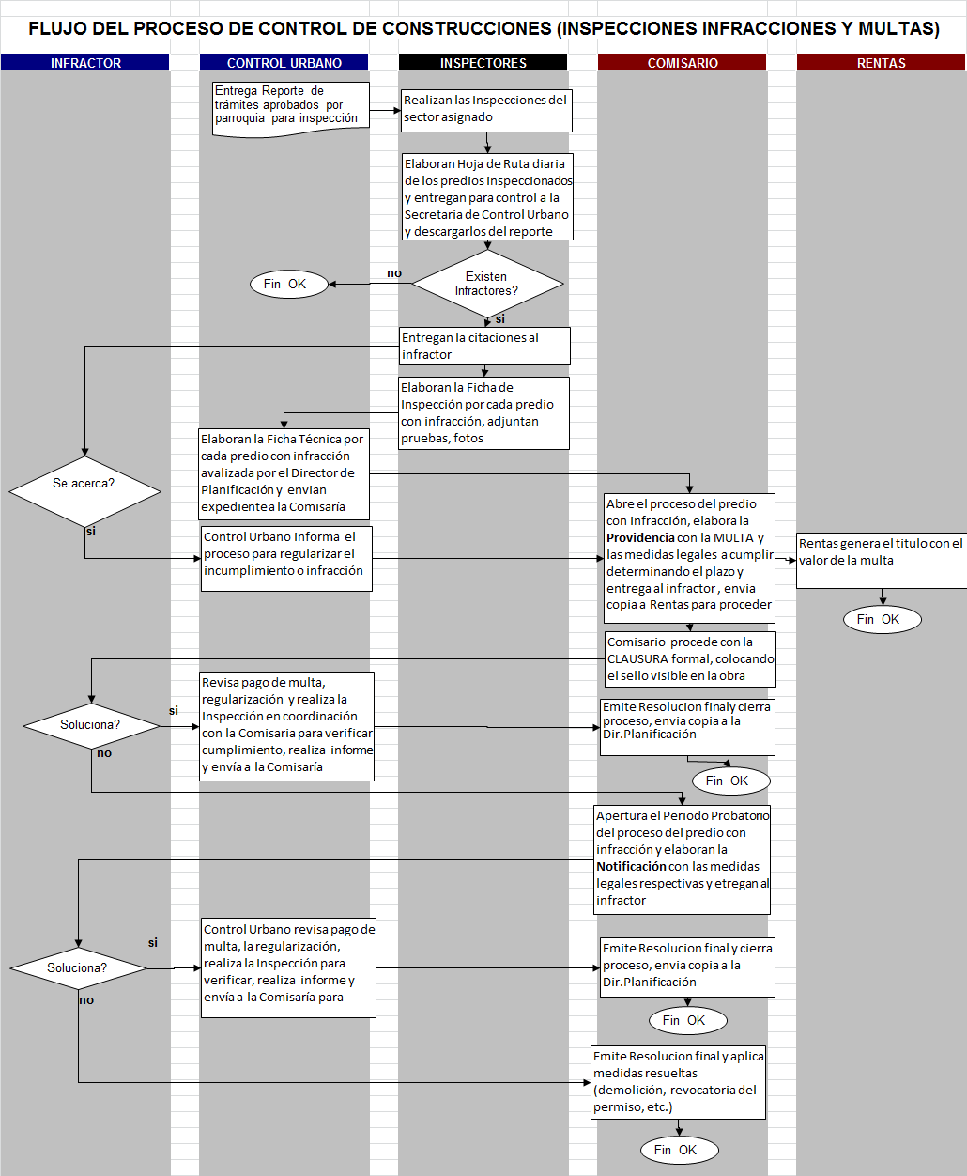

Slide 22
CONCLUSIONES
Este proyecto aportará significativamente al mejoramiento operativo interno de la Dirección de Planificación Territorial (mejorar el desempeño de servidores), y al mejoramiento de los servicios externos brindados por el GAD Municipal a la ciudadanía portovejense, además contribuirá con el control de la ciudad para un desarrollo urbanístico técnico y armónico.
El desarrollo de concepto, en el ámbito de este proyecto, ha permitido alcanzar las soluciones a los problemas operativos encontrados. Mediante este concepto se han definido los elementos que deben componer los procesos y, muy fundamentalmente, las herramientas documentales necesarias y la doctrina que debe emplearse. Consiguiendo que los procesos aporten con la consecución de los objetivos de la Dirección de Planificación Territorial, eficiente y eficazmente. Con la información que generan estos procesos sistematizados, será más fácil el manejo de indicadores de gestión de acuerdo con los objetivos estratégicos y operacionales.

Slide 23
CONCLUSIONES
La metodología Gestión de procesos de negocio (Business Process Management o BPM en inglés) que se usó como base para este proyecto, ha permitido mejorar la eficiencia a través de la gestión de los procesos, los mismos que han sido modelados, organizados y documentados. Con esta metodología se ha diseñado los flujos de procesos, que servirán para sistematizarlos.
Se ha evidenciado que a pesar de contar con directrices generales en leyes como lo son la COOTAD, la Ordenanza de Reglamentación del área Urbana, Código de urbanismos y leyes conexas no cumplen porque no cuentan con procedimientos establecidos y flujos de trabajo en las que se definan las tareas específicas de cada usuario y poder cumplir con su trabajo correctamente mejorando su desempeño, y además permitiendo aprovechar el recurso humano existente.

Slide 24
RECOMENDACIONES
La Dirección de Informática deberá sistematizar los procesos, una vez entregados formalmente los diagramas de flujos finales y la especificación de requerimientos.
La norma de procedimiento elaborada y aprobada, deberá cumplirse obligatoriamente, así como el uso de la aplicación sistematizada desarrollada para el efecto. La participación e involucramiento de los altos directivos, en este caso el Director de Planificación Territorial responsable del control, en la implementación, seguimiento y control, permitirá el éxito de la implementación de los procesos racionalizados.
El desarrollo de concepto aplicado en este proyecto, ha representado un giro sustancial para implementar soluciones en los procesos considerados críticos y que fueron elegidos de la Dirección de Planificación Territorial, inclusive se ha tomado en cuenta una serie de observaciones y recomendaciones realizadas por la contraloría, por lo que se recomienda que el resto de los procesos de esta Dirección sean racionalizados e integrados al Sistema Integral de Gestión de Trámites del GAD Municipal, pues con este proyecto solo se ha incluido a dos procesos.

Slide 25
RECOMENDACIONES
Se recomienda la revisión y actualización de la Ordenanza de Reglamentación del área Urbana tanto técnica como legal en conformidad con la COOTAD, y no a la derogada Ley de Régimen Municipal como está actualmente.
Se recomienda que el GAD Municipal cree un área de procesos con personal especializado, la misma que velará por el cumplimiento de los procesos orientados a los objetivos institucionales y a la ley (pues son dinámicos y requieren actualizaciones), previo a la realización de auditorías.
Se recomienda implementar un sistema de indicadores y su guía de aplicación, que permita medir, controlar, y evaluar el desempeño y cumplimiento de los procesos en términos de tiempo, cantidad y calidad.
Se recomienda que dentro de la carrera se promueva la realización de trabajos prácticos que permitan a los estudiantes tener experiencia en el Desarrollo de Concepto, y describir soluciones a los problemas operativos encontrados, definiendo los elementos que deben componer los procesos y, muy fundamentalmente, las herramientas documentales necesarias y la doctrina que debe emplearse.

Slide 26
FIN
MUCHAS GRACIAS

